Slide 1


Programa de alertas de CO en asma. Influencia del seguimiento neumológico en la adherencia y exposición a CO.
Introducción.
El consumo repetido de CO constituye un marcador indirecto de mal control del asma (≥2 ciclos/año) y supone un riesgo acumulativo sistémico.
Hay estudios que demuestran que incluso exposiciones acumuladas relativamente bajas (500-1000mg) suponen un riesgo para desarrollar efectos adversos sistémicos.

Slide 2
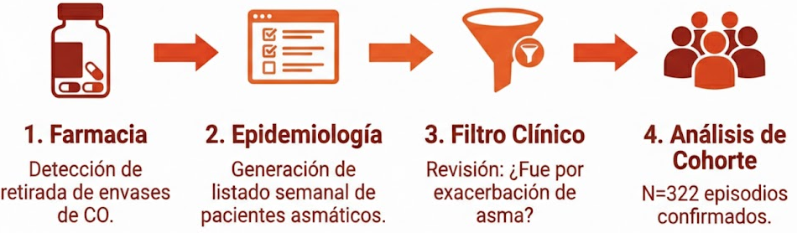
Programa de alertas de CO en asma. Influencia del seguimiento neumológico en la adherencia y exposición a CO.
Metodología.
Estudio observacional transversal anidado.
Se revisaron 1198 historias 🡪 322 eran pacientes con CO por exacerbación 27%
Notes:
Programa de alertas:
Revisión semanal por epidemiólogo
Identificación de retirada de CO en farmacia
Confirmación por parte del facultativo que la prescripción fue realizada por exacerbación asmática
Análisis de los datos: derivados y no derivados a Neumología. Programa Jamovi: Chi, Mann-Whitney, Kruskal-Wallis.
** Prevalencia uso CO en europa: 14-44% usuarios en algun momento de CO y 9% de altas dosis. ((( Esto valida que mi hallzago del 27% CO por exacerbaciones esta dentro del hallazgo esperado. )))

Slide 3
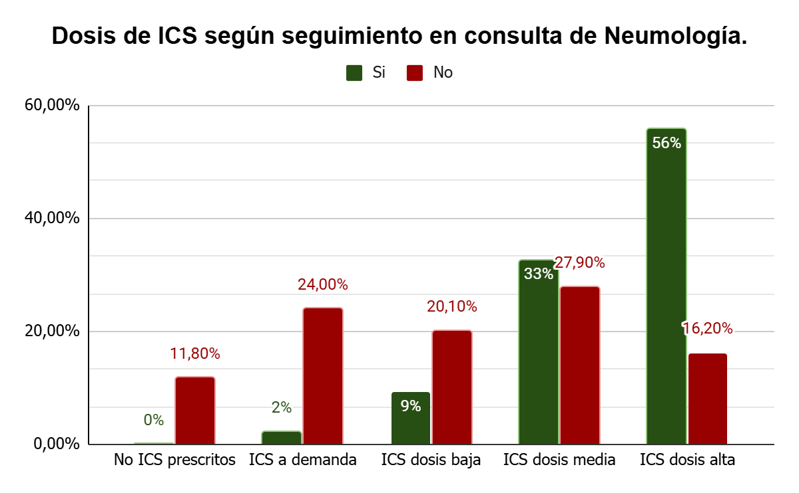
Programa de alertas de CO en asma. Influencia del seguimiento neumológico en la adherencia y exposición a CO.
Resultados.
p valor > 0.0001
Notes:
Una proporción relevante de pacientes consumidores de CO no son derivados a Neumología. En comparación con los no derivados, los pacientes seguidos en Neumología (26,9 %) presentan mayor adherencia terapéutica (67,4% vs 38,4%; p=0,012), uso más frecuente de ICS a dosis medias/altas (88,4% vs 44,1%; p<0,0001), mayor proporción de agudizadores con ≥2 ciclos/año (89,4% vs 32,0%; p=0,007), más ciclos de CO/año (1,93±1,19 vs 1,47±0,83; p<0,001) y una dosis acumulada de prednisona superior (715,5±901,8 mg vs 389,6±247,5 mg; p<0,001) (Tabla 1).

Slide 4
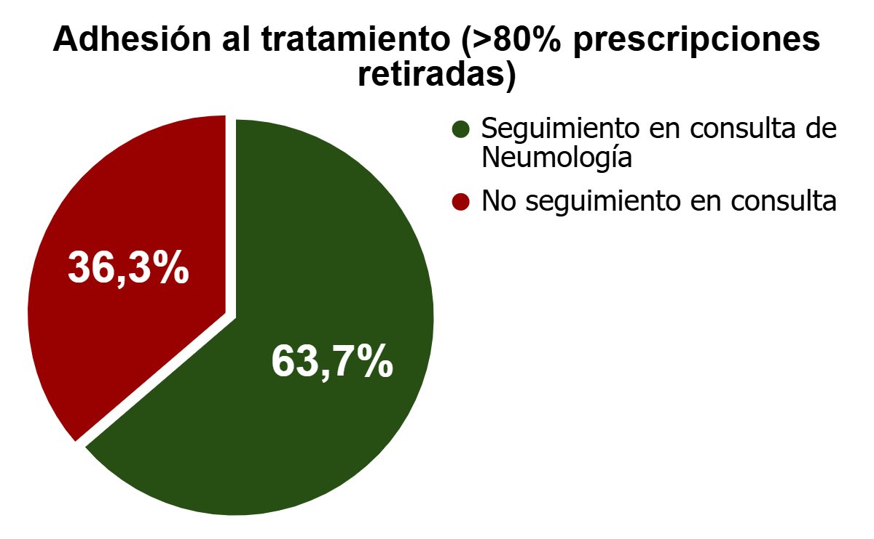
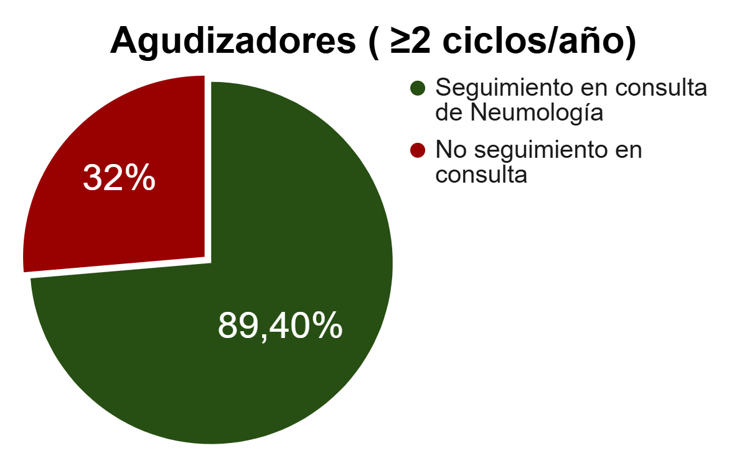
Programa de alertas de CO en asma. Influencia del seguimiento neumológico en la adherencia y exposición a CO.
Resultados.
p valor > 0.012
p valor > 0.07
Notes:
Una proporción relevante de pacientes consumidores de CO no son derivados a Neumología. En comparación con los no derivados, los pacientes seguidos en Neumología (26,9 %) presentan mayor adherencia terapéutica (67,4% vs 38,4%; p=0,012), uso más frecuente de ICS a dosis medias/altas (88,4% vs 44,1%; p<0,0001), mayor proporción de agudizadores con ≥2 ciclos/año (89,4% vs 32,0%; p=0,007), más ciclos de CO/año (1,93±1,19 vs 1,47±0,83; p<0,001) y una dosis acumulada de prednisona superior (715,5±901,8 mg vs 389,6±247,5 mg; p<0,001) (Tabla 1).

Slide 5
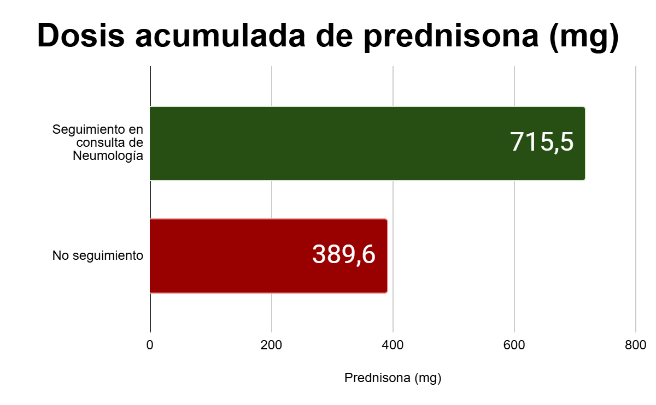
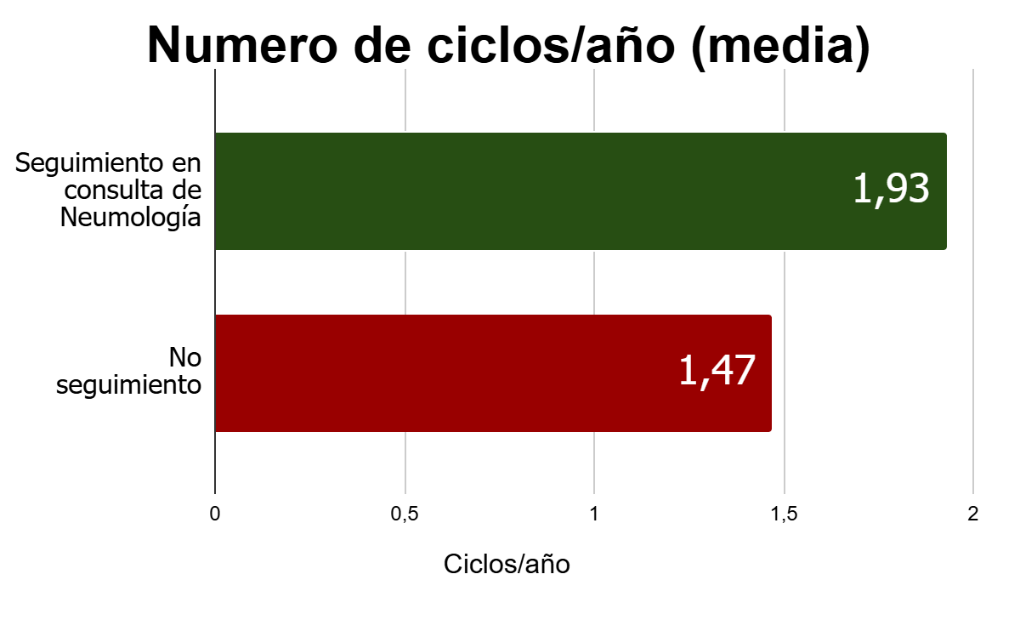
Programa de alertas de CO en asma. Influencia del seguimiento neumológico en la adherencia y exposición a CO.
Resultados.
Notes:
Una proporción relevante de pacientes consumidores de CO no son derivados a Neumología. En comparación con los no derivados, los pacientes seguidos en Neumología (26,9 %) presentan mayor adherencia terapéutica (67,4% vs 38,4%; p=0,012), uso más frecuente de ICS a dosis medias/altas (88,4% vs 44,1%; p<0,0001), mayor proporción de agudizadores con ≥2 ciclos/año (89,4% vs 32,0%; p=0,007), más ciclos de CO/año (1,93±1,19 vs 1,47±0,83; p<0,001) y una dosis acumulada de prednisona superior (715,5±901,8 mg vs 389,6±247,5 mg; p<0,001) (Tabla 1).

Slide 6
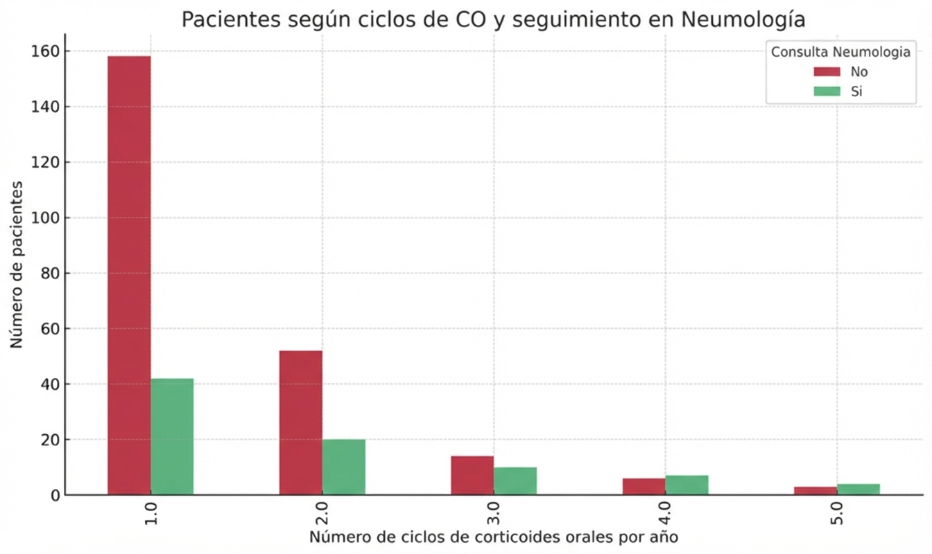
Programa de alertas de CO en asma. Influencia del seguimiento neumológico en la adherencia y exposición a CO.
Resultados.
Subgrupo infradetectado
73% no derivados
Subgrupo relevante con ≥2 ciclos/año (32% de los no derivados)
Intervención tras alerta en 58%
Imagen 1: Ciclos de CO según seguimiento en Neumología
Notes:
La Figura 1 muestra que los pacientes no remitidos concentran la mayoría de ciclos aislados, mientras que los seguidos en Neumología acumulan más ciclos múltiples, reflejando mayor gravedad;
sin embargo, existe un subgrupo relevante de pacientes no derivados con ≥2 ciclos de CO. Tras la alerta se realizó alguna intervención (ajuste terapéutico y/o derivación y/o pruebas complementarias) en el 58,4% de los pacientes.

Slide 7
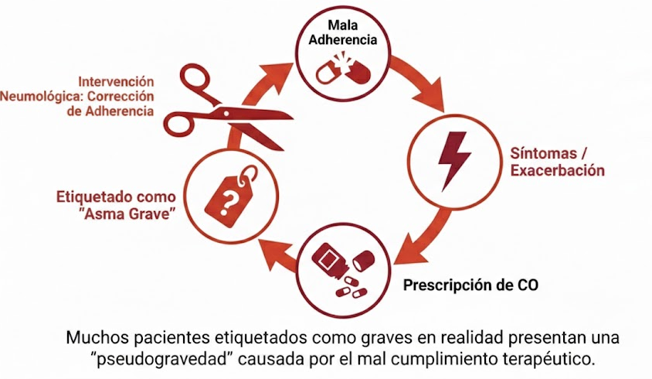
Programa de alertas de CO en asma. Influencia del seguimiento neumológico en la adherencia y exposición a CO.
Discusión.
Adherencia: factor predictor de exacerbaciones.
Reducir los CO es posible:
Optimización de tratamiento + mejora de adherencia (> en pacientes en seguimiento por NML).
Terapias biológicas.
Derivación a NML según las guías si: ≥ 2 ciclos/año, ingreso o dudas diagnósticas.
Seguimiento especializado:
↓ visitas a urgencias
↓ ingresos
↑ control.
El fenómeno de la ‘’pseudogravedad’’
Notes:
La necesidad de CO puede reducirse:
Optimizando tratamiento
Mejorando la adherencia (mayor en pacientes en seguimiento por Neumología).
También se han visto estudios con el uso de algunos biológicos.
Las guías recomiendan derivación de pacientes con ≥ 2 ciclos/año o 1 hospitalización.
El seguimiento esta demostrado que se asocia a menos visitas a urgencias, menos ingresos y mayor control.

Slide 8
Programa de alertas de CO en asma. Influencia del seguimiento neumológico en la adherencia y exposición a CO.
Conclusiones.
Identificación precoz
Brecha asistencial
Coordinación necesaria
El programa permite detectar pacientes con asma mal controlada y exposición a corticoides sistémicos.
Muchos pacientes no son derivados a Neumología, asociándose a menor intensificación terapéutica y peor adherencia.
Oportunidad clara de intervención coordinada entre atención primaria y especializada para optimizar el control del asma.

Slide 9
Programa de alertas de CO en asma. Influencia del seguimiento neumológico en la adherencia y exposición a CO.
Muchas gracias.

